Slide 1
Unbestimmtes Integral Stammfunktion

Slide 2
Umkehroperation zur Differentialrechnung
Integralrechnung
$$f\left(x\right)$$
$$f′(x)$$
Differenzieren
Integrieren

Slide 3
Stammfunktion
Eine Funktion $F$ heißt Stammfunktion der Funktion $f$, wenn für alle x aus derselben Definitionsmenge gilt:
$$F^{′}\left(x\right)=f\left(x\right)$$
Musterbeispiel: Sei $f\left(x\right)=4x.$ Wie viele Stammfunktionen gibt es zu $f(x)$?
$$F_{1}\left(x\right)=2x^{2} → weil F_{1}′\left(x\right)=4x$$
$$F_{2}\left(x\right)={2x}^{2}+3 → weil F_{2}′\left(x\right)=4x$$
$$F_{3}\left(x\right)={2x}^{2}−1000 → weil F_{3}′\left(x\right)=4x$$
Die Funktionen $F_{1}, F_{2} und F_{3}$ sind Stammfunktionen von$f(x)=4x$, da die konstanten Zahlen durch das Ableiten wegfallen.

Slide 4
Stammfunktion
Eine Funktion $F$ heißt Stammfunktion der Funktion $f$, wenn für alle x aus derselben Definitionsmenge gilt:
$$F^{′}\left(x\right)=f\left(x\right)$$
Musterbeispiel: Sei $f\left(x\right)=4x.$ Wie viele Stammfunktionen gibt es zu $f(x)$?
Es gibt unendlich viele Stammfunktionen, die sich nur durch eine additive Integrationskonstante c unterscheiden.
$$f\left(x\right)=4x → F\left(x\right)={2x}^{2}+c mit c∈ℝ.$$

Slide 5
Stammfunktion
Die Integration ist keine exakte Umkehrung zur Ableitung einer Funktion, da die Integrationskonstante c ohne weitere Information nicht bestimmt werden kann.
$$F\left(x\right)={2x}^{2}+5$$

Slide 6
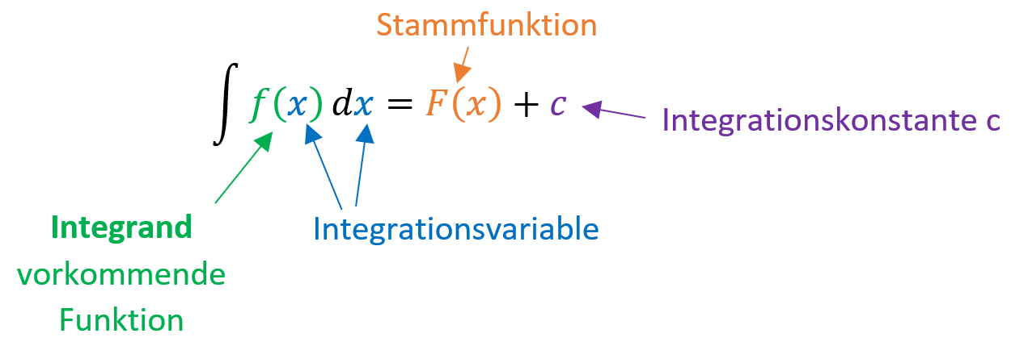
Unbestimmtes Integral
Die Bestimmung von Stammfunktionen nennt man unbestimmtes Integrieren. Dazu führt man eine neue Schreibweise mit Hilfe des Integralzeichens ein.
Den Ausdruck dx bezeichnet man als Differential. Dieser zeigt, nach welcher Variable integriert werden soll.

Slide 7
Integrationsregel: Konstante Zahl
$f\left(x\right)=k$ mit $k∈ℝ$
$$F\left(x\right)=\int{k dx=k∙x+c}$$
$$f\left(x\right)=4$$

Slide 8
Integrationsregel: Potenzregel
$f\left(x\right)=x^{n}$ mit $n∈ℝ\backslash \{−1\}$
$$F\left(x\right)=\int{x^{n} dx=\frac{x^{n+1}}{n+1}+c}$$
Exponent um 1 erhöhen und durch den neuen Exponenten dividieren.
Die Potenzregel gilt für alle Potenzen mit $n≠−1.$
$$f\left(x\right)=x^{3}$$

Slide 9
Integrationsregel: Faktorregel
$$\int{c∙f\left(x\right) dx=}c∙\int{f\left(x\right) dx}$$
Ein konstanter Faktor kann herausgehoben werden.
$$f\left(x\right)=3x^{2}$$

Slide 10
Integrationsregel: Summen-/Differenzenregel
$$\int{\left[f\left(x\right)±g\left(x\right)\right] dx=\int{f\left(x\right) dx±\int{g\left(x\right) dx}}}$$
Bei einer Summe werden die Summanden einzeln integriert (analog Differenz).
$$f\left(x\right)=2x−5$$

Slide 11
Bsp. 1a) Berechne eine Stammfunktion von f. Überprüfe durch Differenzieren.
$$f\left(x\right)=6x^{5}−3x^{2}$$

Slide 12
Bsp. 1b) Berechne eine Stammfunktion von f. Überprüfe durch Differenzieren.
$$f\left(x\right)=\frac{1}{x^{3}}$$

Slide 13
Bsp. 1c) Berechne eine Stammfunktion von f.
$$f\left(x\right)=\sqrt[3]{x²}+\sqrt[7]{x^{9}}$$

Slide 14
Bsp. 2) Gegeben sind eine Polynomfunktion f und eine ihrer möglichen Stammfunktionen F. Bestimme die Parameter a und b so, dass F eine Stammfunktion von f ist.
$$f\left(x\right)=a∙x^{2} F\left(x\right)=3∙x^{b}$$

